Slide 1
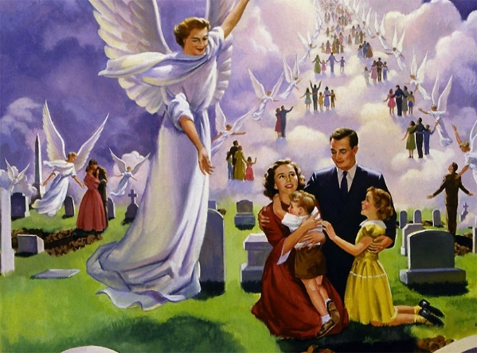
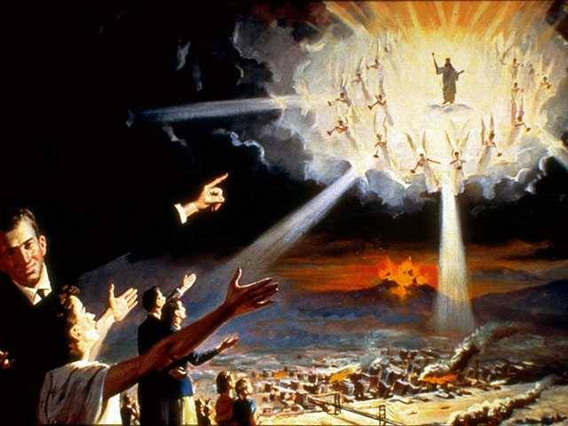
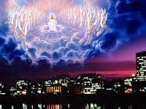
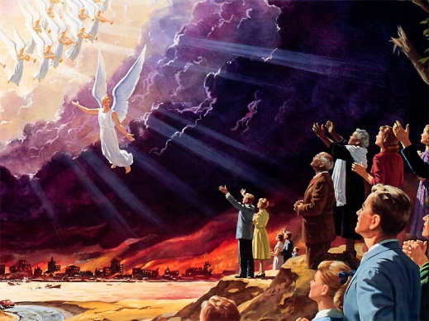
Clases de salvos.

Slide 2
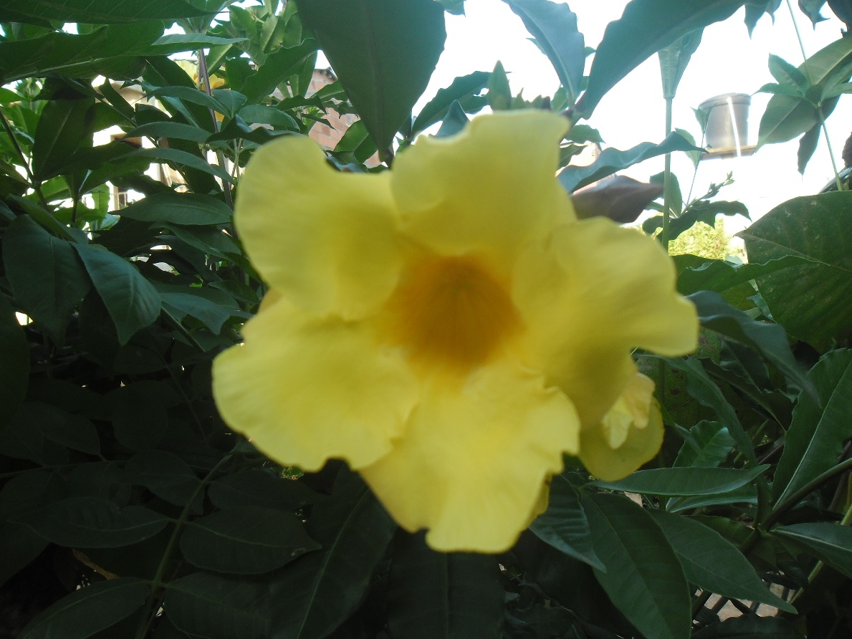
La predicción de Jesús.
De cierto os digo que hay algunos de los que están aquí, que no gustarán la muerte, hasta que hayan visto al Hijo del Hombre viniendo en su reino. Mateo 16:28

Slide 3


¿Cuándo se cumplió esta profecía?
Mateo 17:1-8

Slide 4
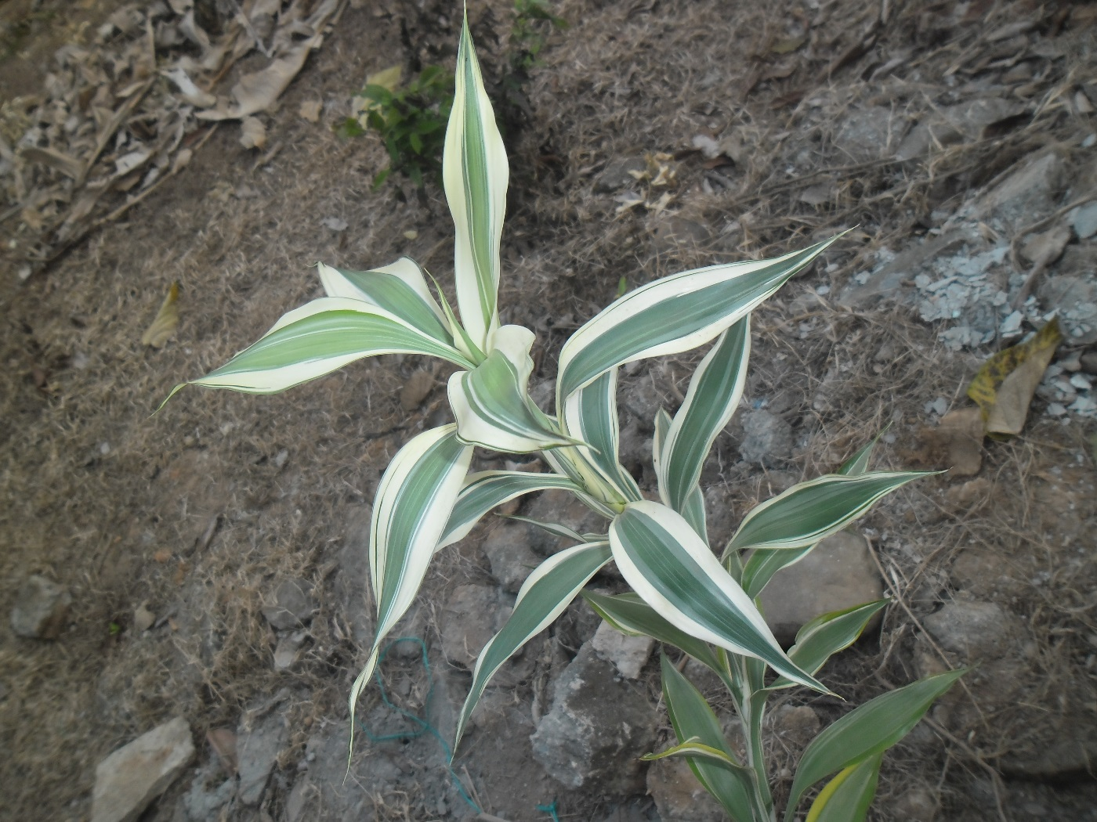
El Testimonio del apóstol Pedro.
Porque no os hemos dado a conocer el poder y la venida de nuestro Señor Jesucristo siguiendo fábulas artificiosas, sino como habiendo visto con nuestros propios ojos su majestad. 2 Pedro 1:16

Slide 5
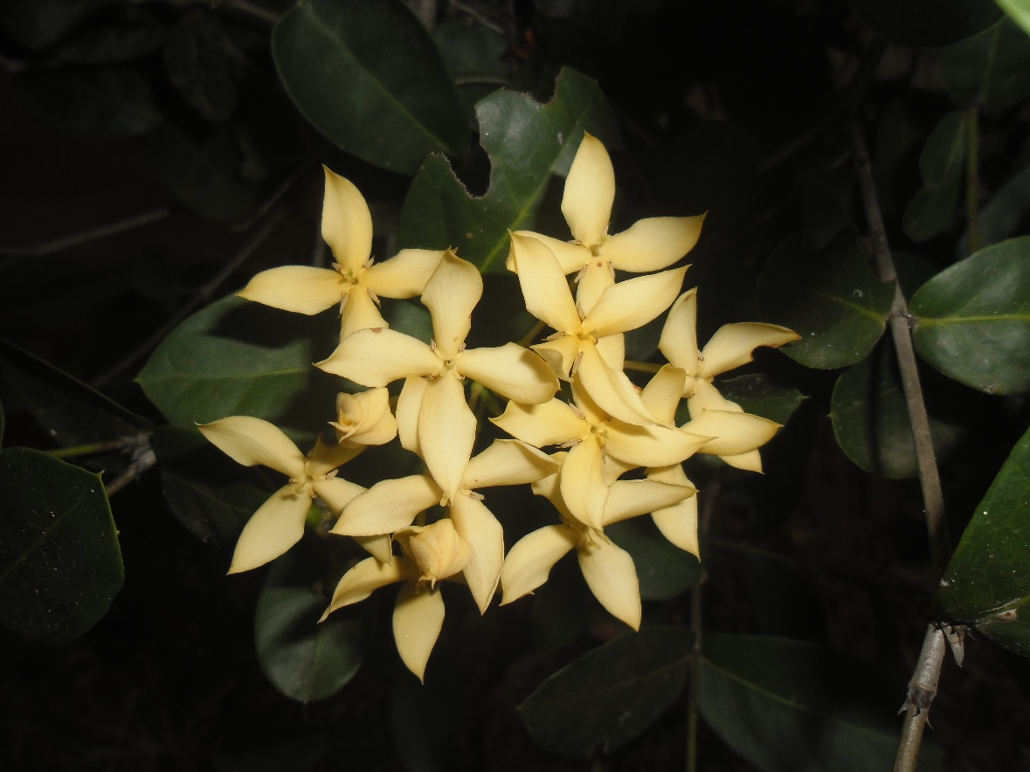
¿Cuándo vio Pedro la venida de Jesús?
Y nosotros oímos esta voz enviada del cielo, cuando estábamos con él en el monte santo.
2Pedro 1:18

Slide 6
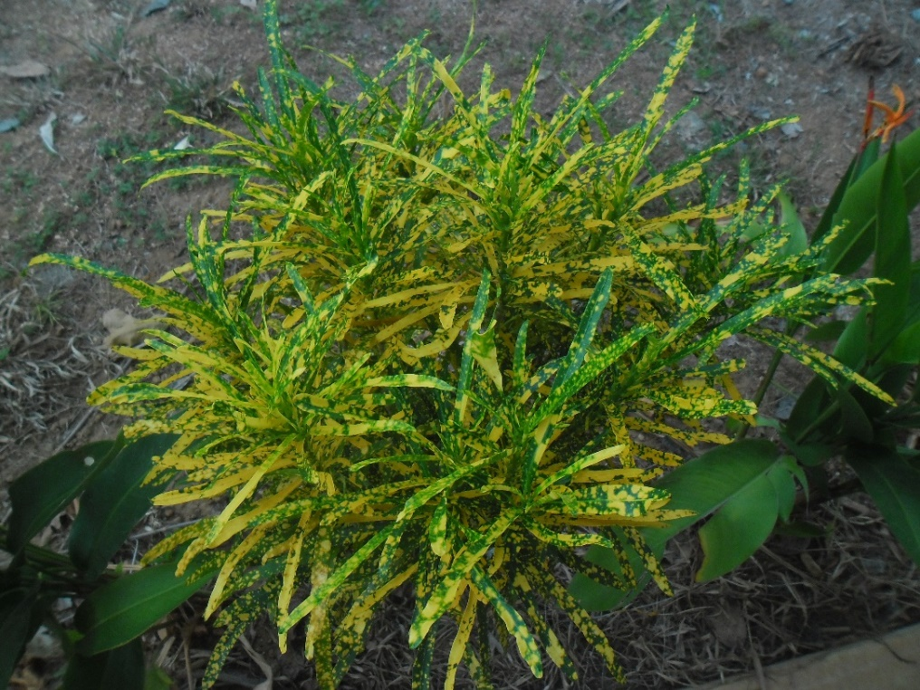
Moisés y Elías.
Y he aquí les aparecieron Moisés y Elías, hablando con él. Mateo 17:3,
Marcos 9:4, Lucas 9:30

Slide 7
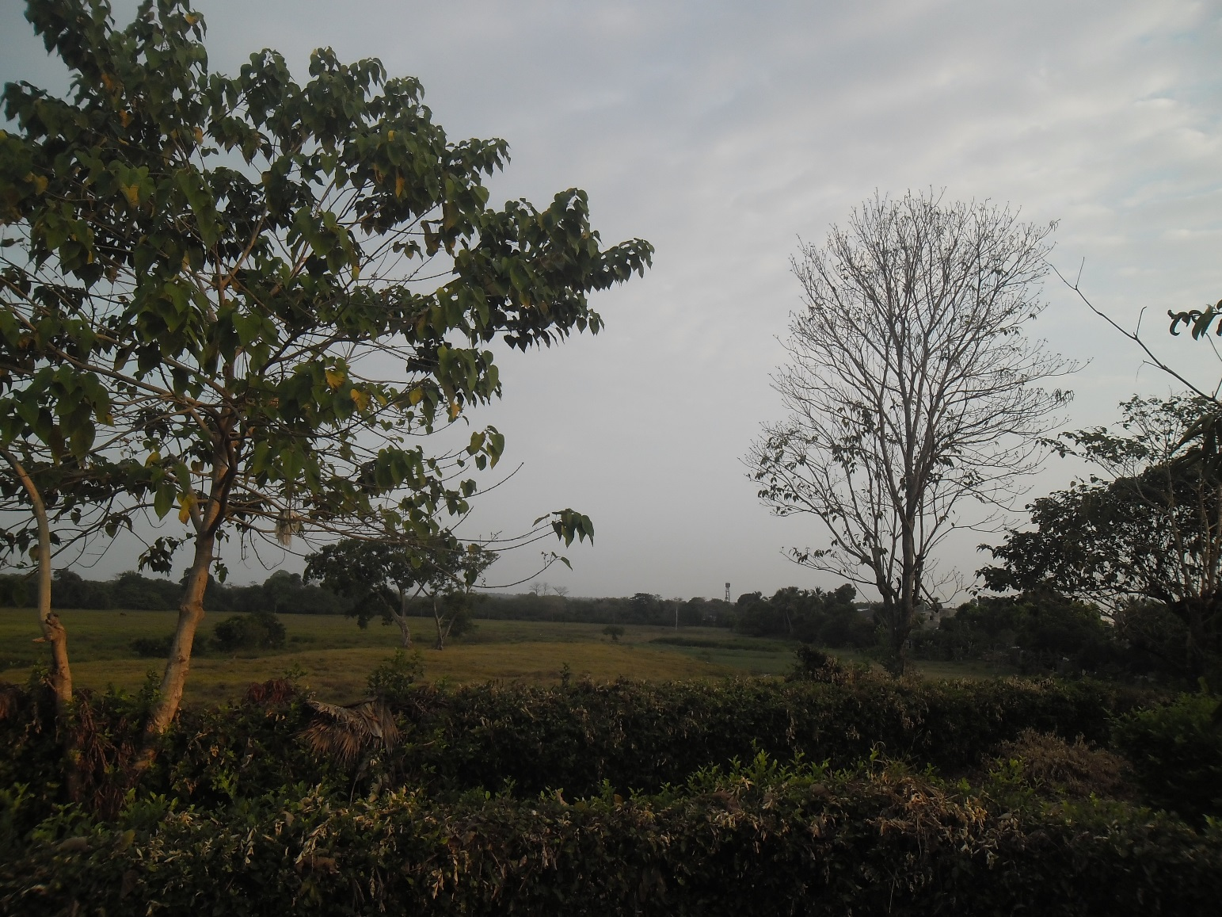
¿Por qué Moisés?
Pero cuando el arcángel Miguel contendía con el diablo, disputando con él por el cuerpo de Moisés, no se atrevió a proferir juicio de maldición contra él, sino que dijo: El Señor te reprenda. Judas 1:9

Slide 8
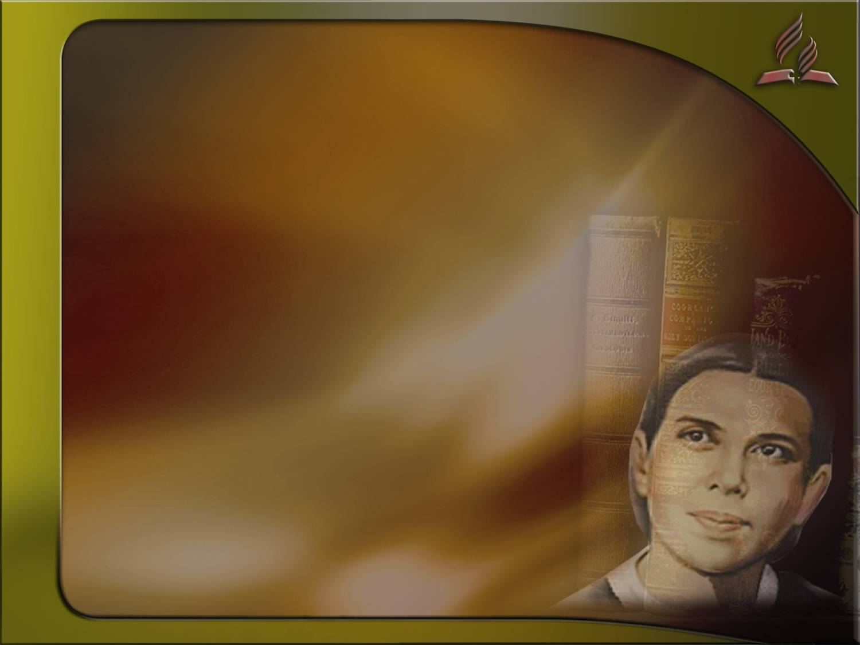
El Testimonio White.
En el monte de la transfiguración, Moisés atestiguaba la victoria de Cristo sobre el pecado y la muerte. Representaba a aquellos que saldrán del sepulcro en la resurrección
de los justos. DTG 390

Slide 9
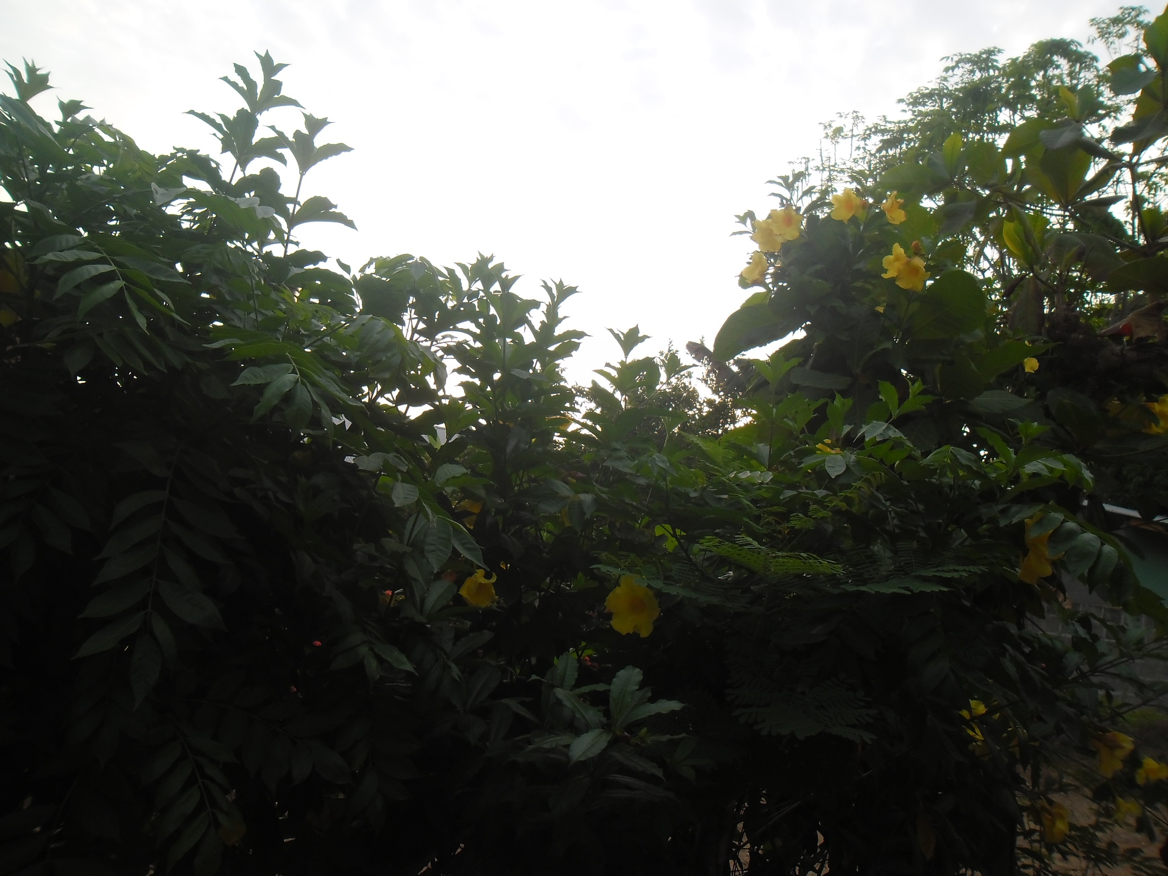
¿Por qué Elías?
…y Elías subió al cielo en un torbellino.
2Reyes 2:11

Slide 10
El Testimonio White.
Elías, que había sido trasladado al cielo sin ver la muerte, representaba a aquellos que estarán viviendo en la tierra cuando venga Cristo por segunda vez. DTG 390

Slide 11
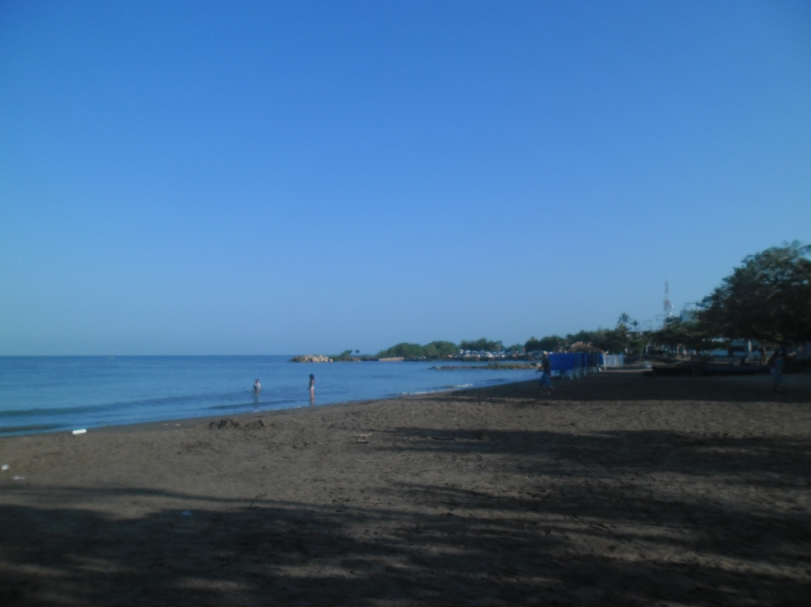
La traslación de Enoc también representa la traslación de los justos vivos.
Por la fe Enoc fue traspuesto para no ver muerte, y no fue hallado, porque lo traspuso Dios; y antes que fuese traspuesto, tuvo testimonio de haber agradado a Dios. Hebreos 11:5

Slide 12
Elías y Enoc representan el mismo grupo.
Así como Enoc fue trasladado al cielo antes de la destrucción del mundo por el diluvio, así también los justos vivos serán trasladados de la tierra antes de la destrucción por el fuego. PP 77

Slide 13
La Biblia revela dos clases de salvos en la Segunda venida del Señor.
Los muertos resucitados y los vivos transformados.

Slide 14
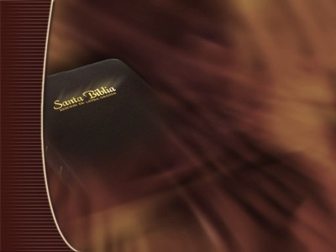
Los muertos resucitados.
Porque el Señor mismo con voz de mando, con voz de arcángel, y con trompeta de Dios, descenderá del cielo; y los muertos en Cristo resucitarán primero.
1Tes. 4:16

Slide 15
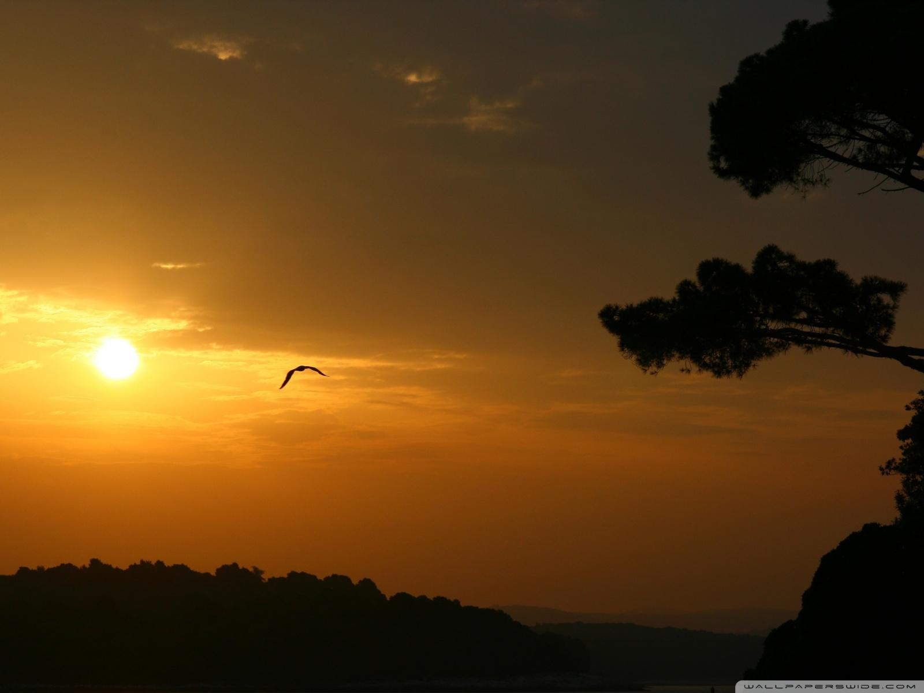
Los vivos transformados.
Luego nosotros los que vivimos, los que hayamos quedado, seremos arrebatados juntamente con ellos en las nubes para recibir al Señor en el aire, y así estaremos siempre con el Señor. 1Tes. 4:17

Slide 16
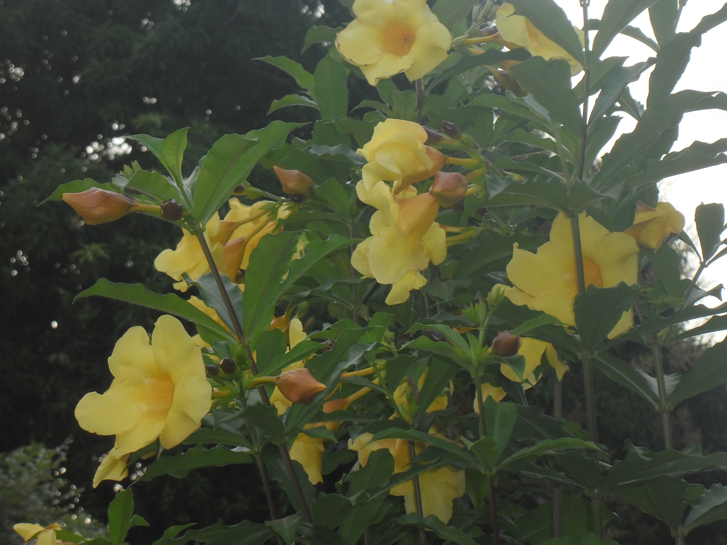
Los muertos resucitados y
Los vivos transformados.
En un momento, en un abrir y cerrar de ojos, a la final trompeta; porque se tocará la trompeta, y los muertos serán resucitados incorruptibles, y nosotros seremos transformados.
1Cor. 15:52

Slide 17

Los muertos resucitados y
Los vivos transformados.
…quien murió por nosotros para que ya sea que velemos, o que durmamos, vivamos juntamente con él.
1Tes. 5:10

Slide 18
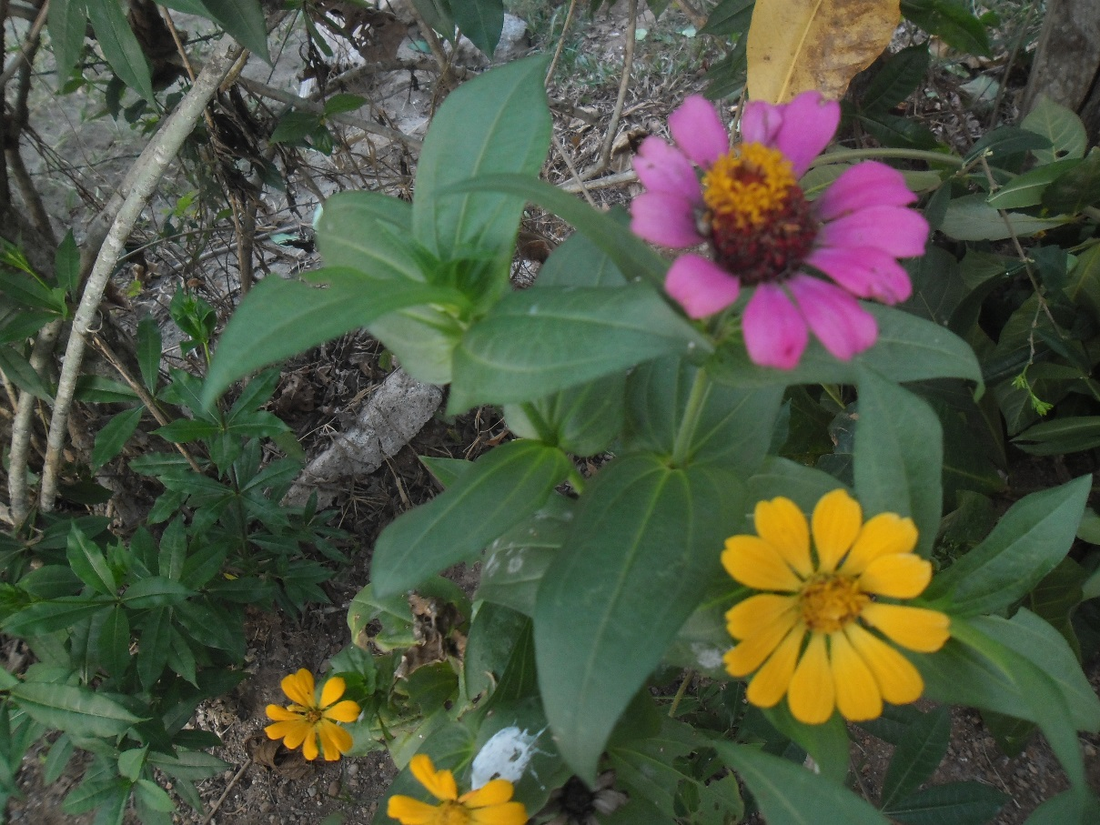
Los muertos resucitados y
Los vivos transformados.
Todos estos… no recibieron
lo prometido; proveyendo Dios alguna cosa mejor para nosotros, para que no fuesen ellos perfeccionados aparte de nosotros.
Hebreos 11:39,40

Slide 19
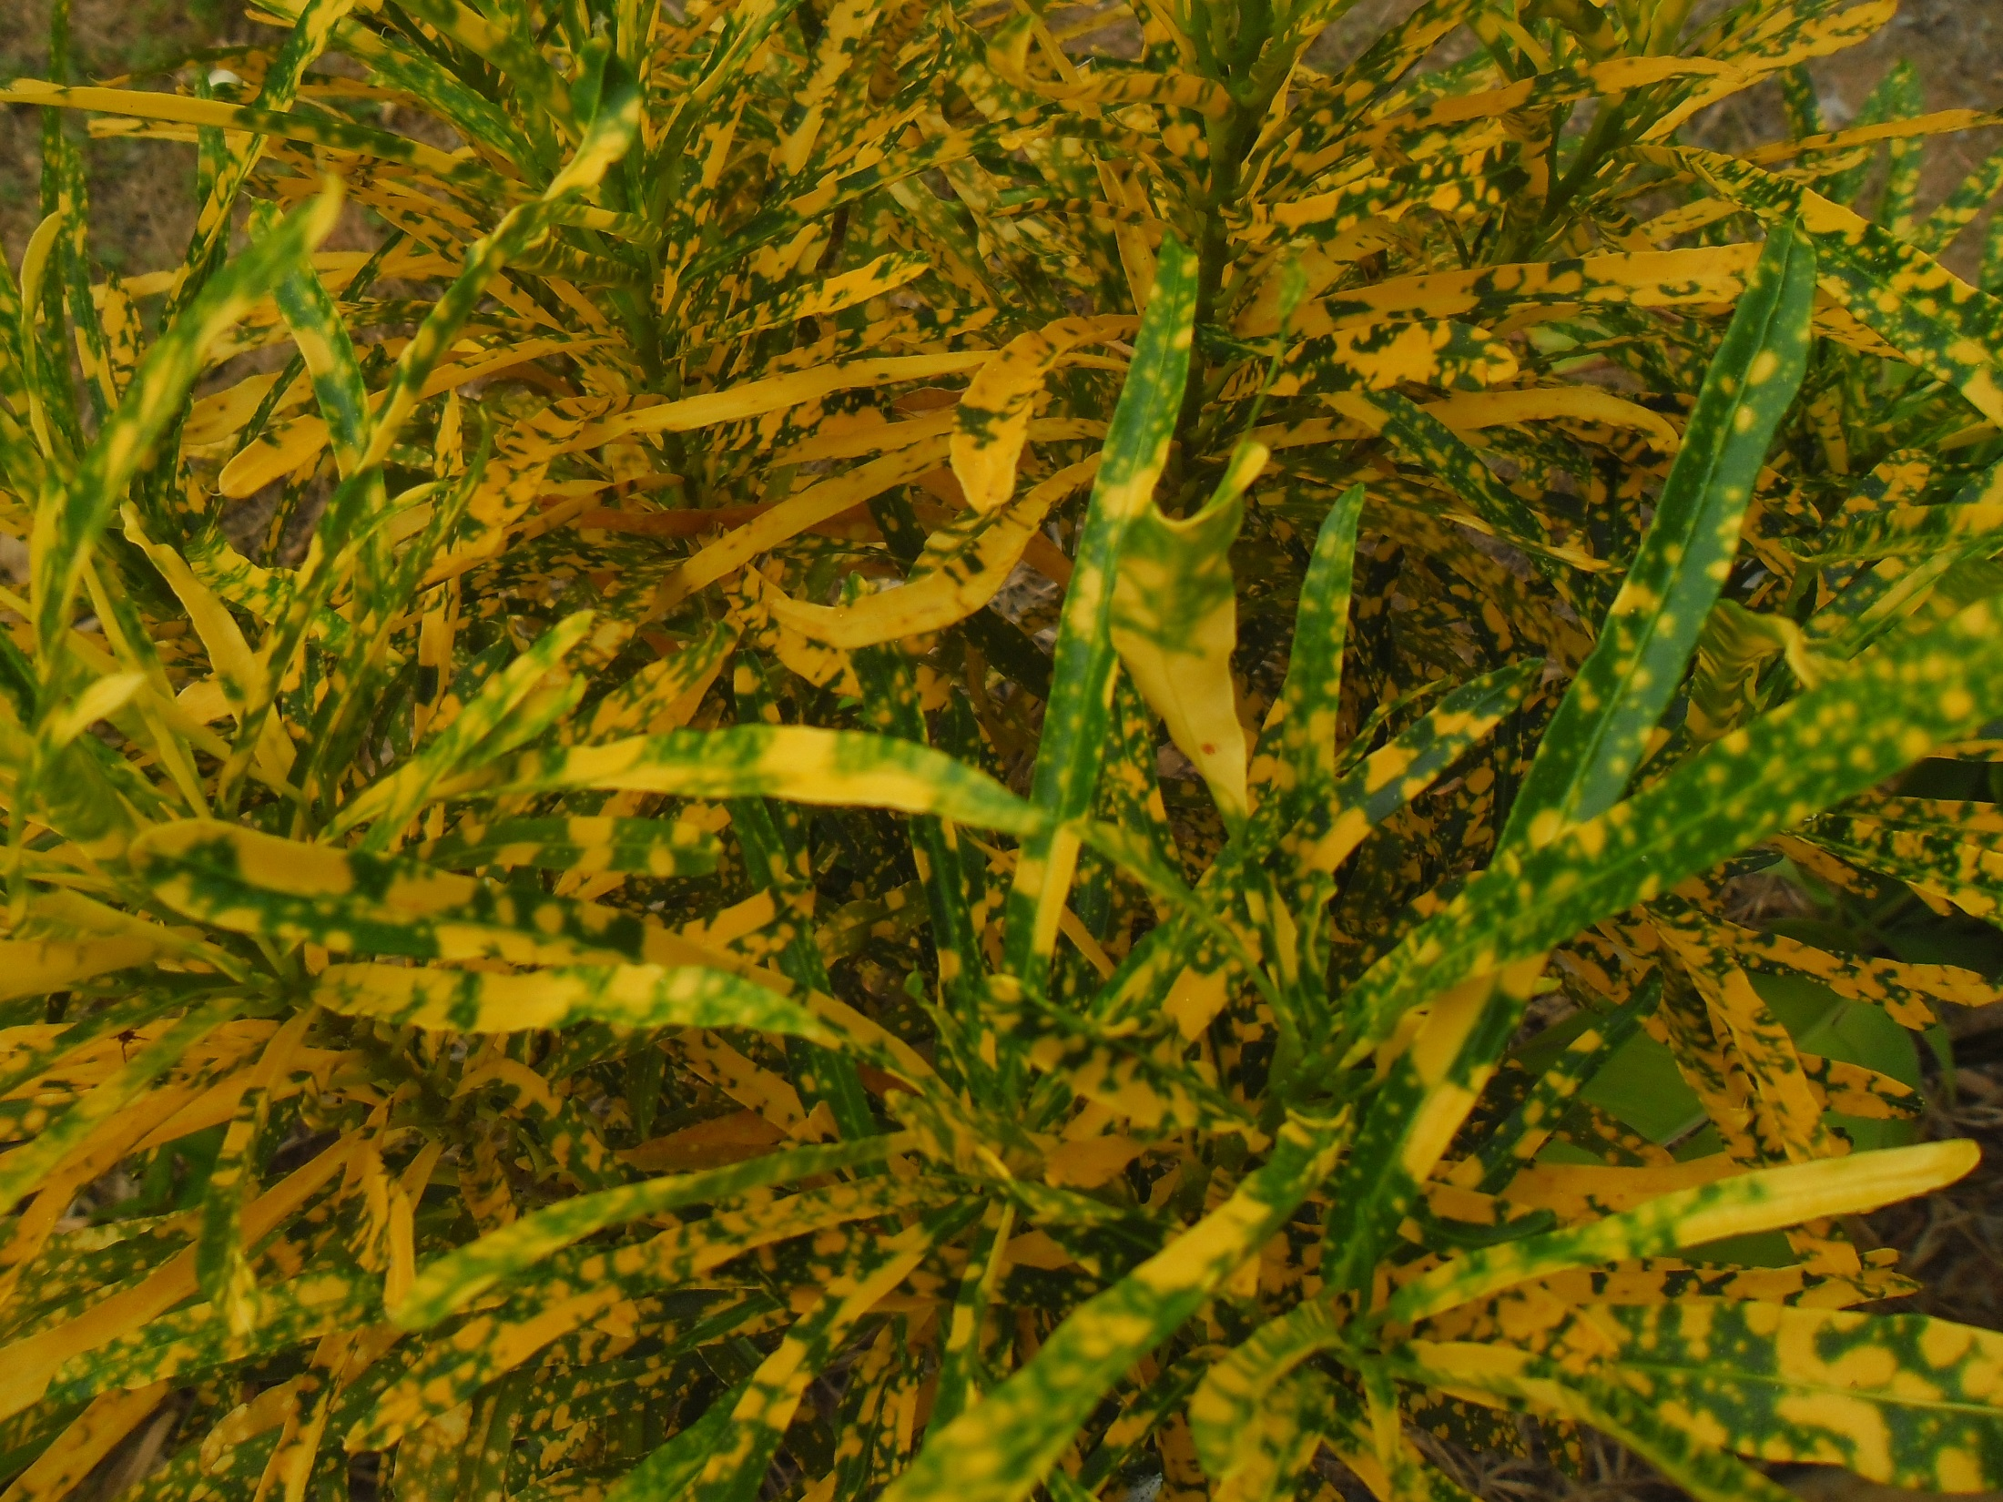
Los vivos transformados.
Y oí el número de los sellados: ciento cuarenta y cuatro mil sellados de todas las tribus de los hijos de Israel. Apoc. 7:4

Slide 20

El Testimonio White
Ninguno sino los ciento cuarenta y cuatro mil pueden aprender aquel cántico… Habiendo sido trasladados de la tierra, de entre los vivos, son contados por “primicias para Dios y para el Cordero”. Conflicto de los Siglos 707

Slide 21
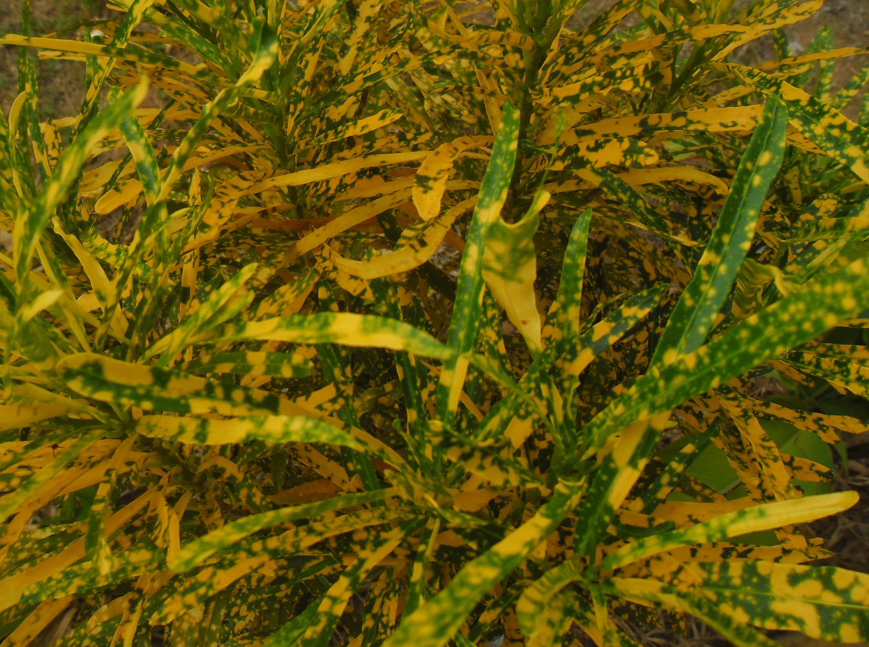
Los muertos resucitados.
Después de esto miré, y he aquí una gran multitud, la cual nadie podía contar. Apocalipsis 7:9

Slide 22
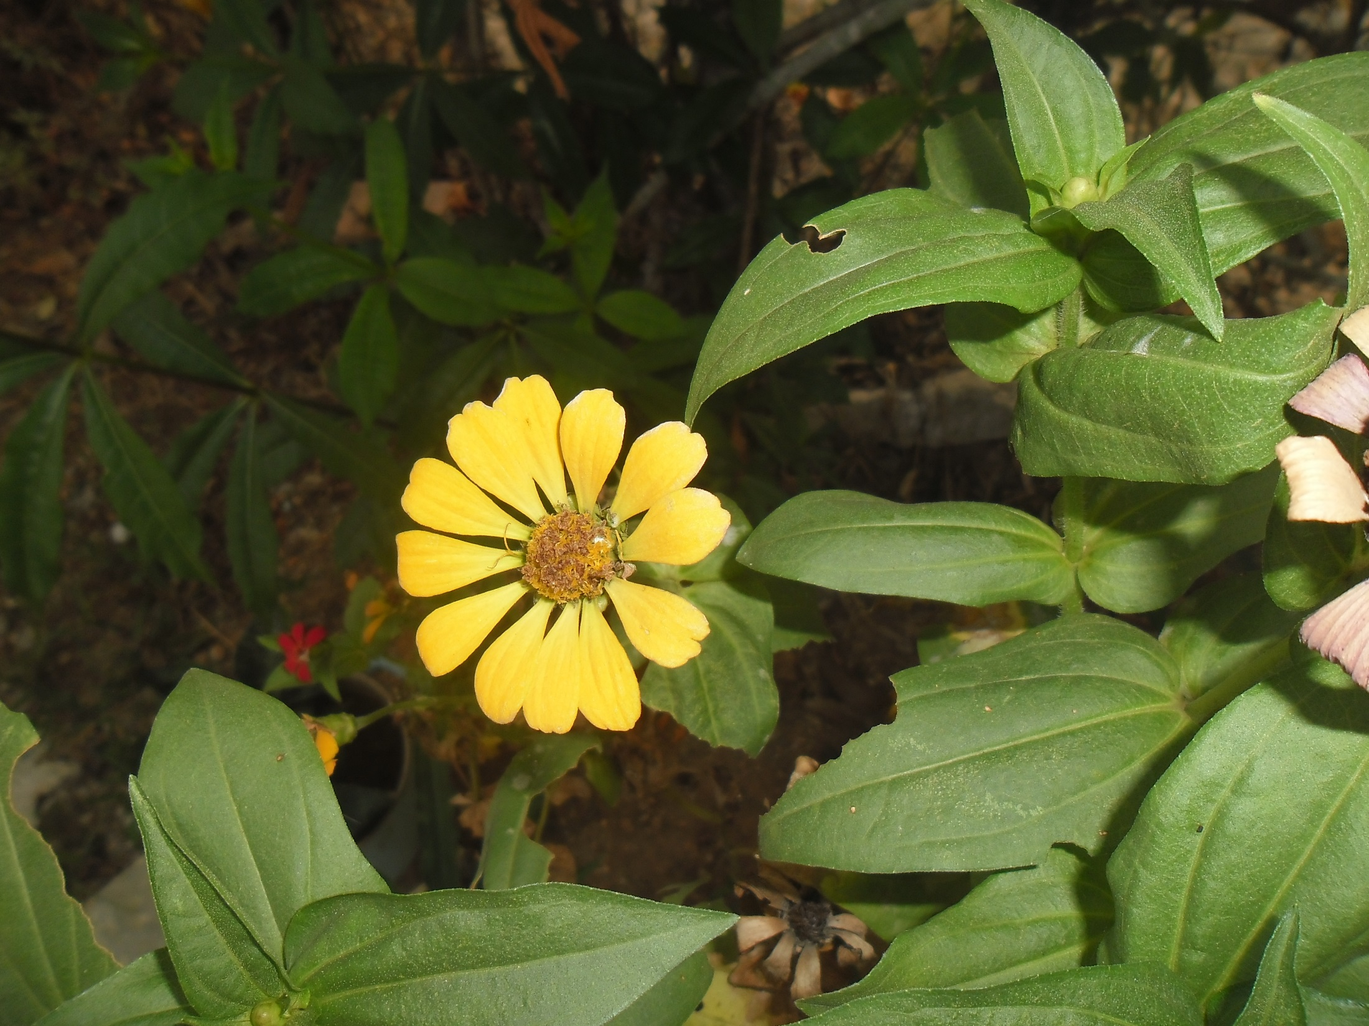
El Testimonio White
En todo tiempo, los elegidos del Señor… Los herederos de Dios han venido de buhardillas… Millones bajaron a la tumba cargados de infamia… Mientras agitan las palmas, dejan oír un canto de alabanza… (Apoc.7:10,12). CS 707,708

Slide 23
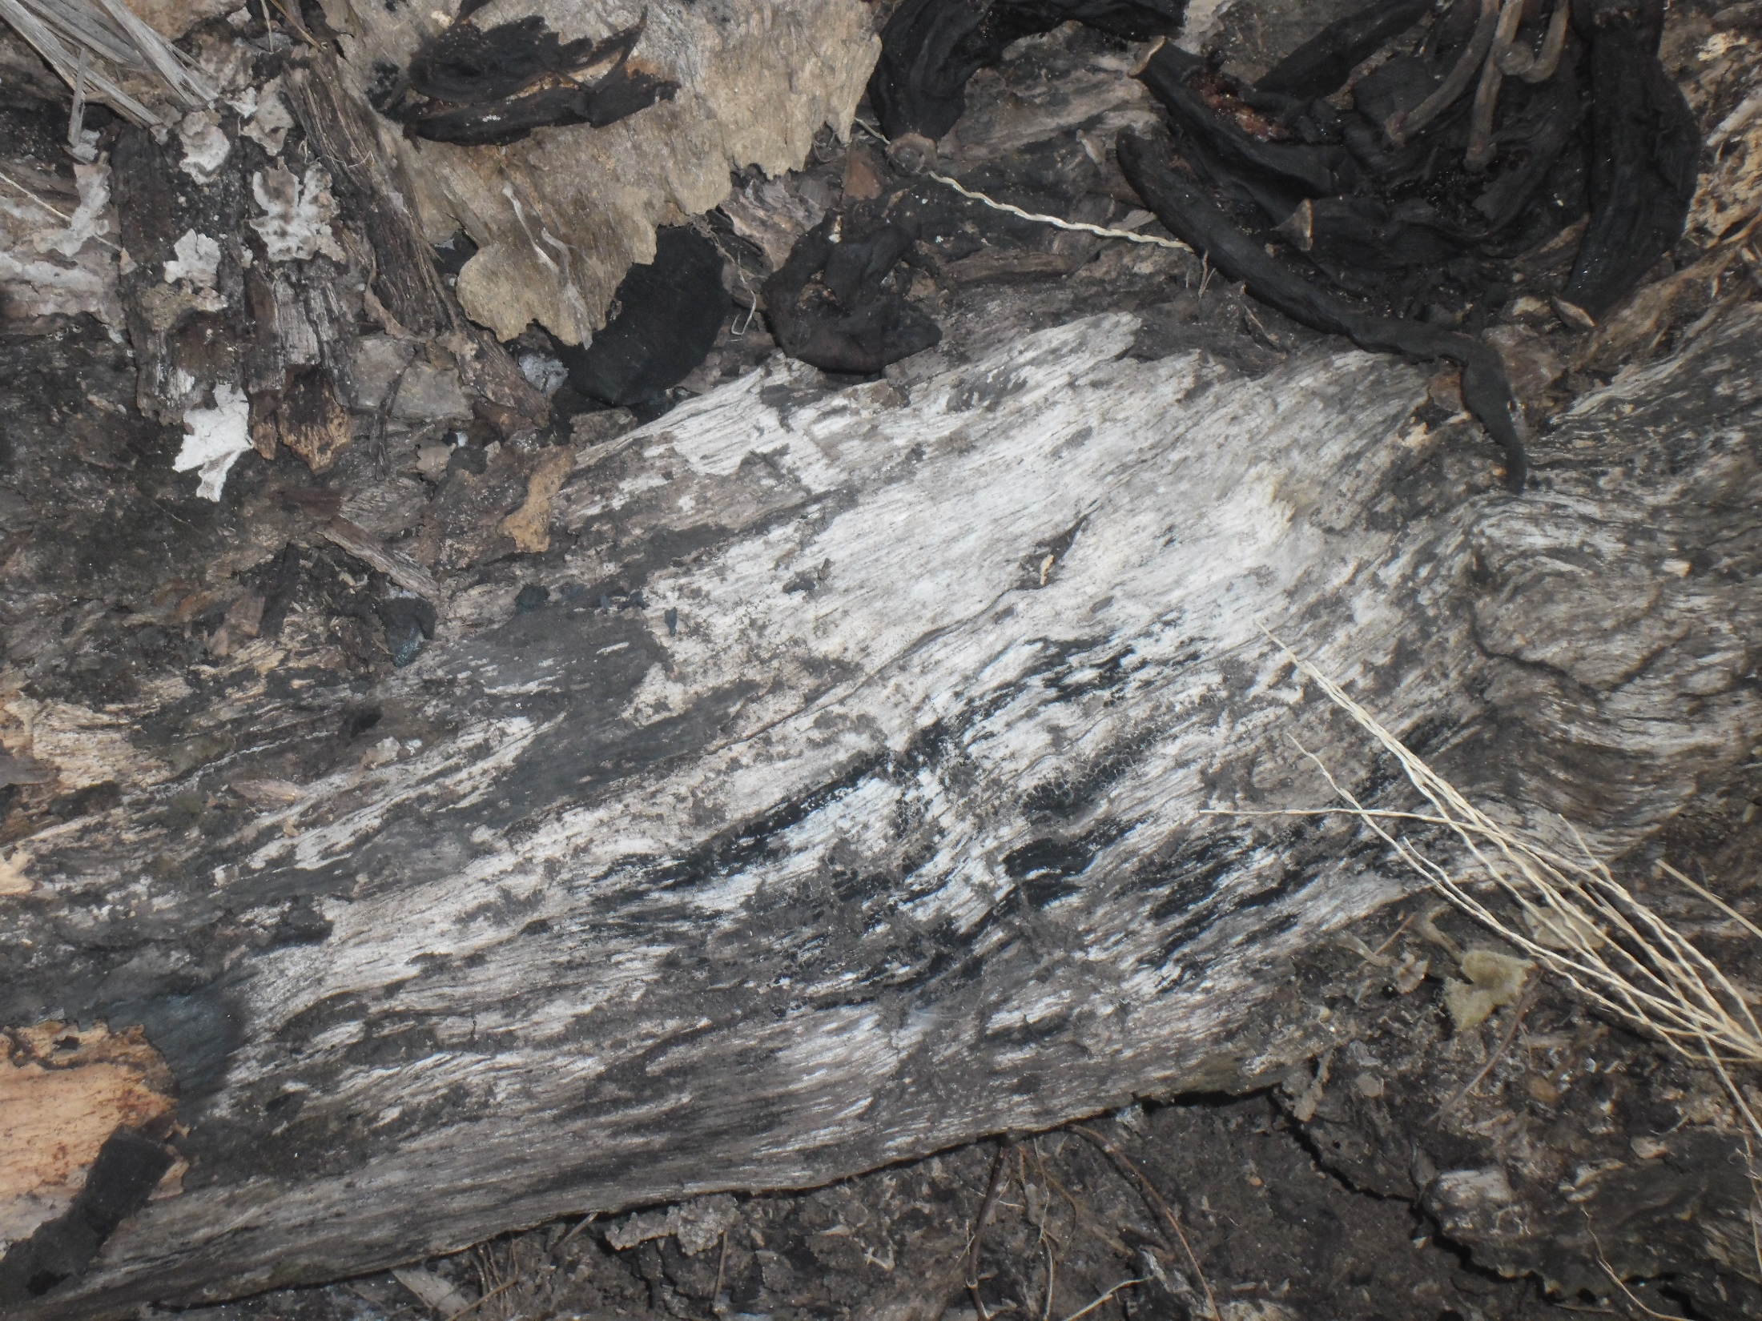
Otras interpretaciones.
Moisés representa la ley
y Elías a los profetas.
Elías y Moisés vinieron a saludar a Jesús y a aprobarlo como Mesías.
Orígenes: Las vestiduras de luz representan los discursos y los escritos evangélicos.

Slide 24
San Juan Crisóstomo: Elías y Moisés vinieron para mostrar la inocencia de Jesús y que él tiene poder sobre la vida y la muerte.
San Hilario: El reino de Cristo está entre la ley y los profetas.
San jerónimo: Aumentar la fe de los apóstoles al traer a Moisés de los muertos y a Elías del lugar a donde se lo llevó.

Slide 25
Víctor Tasho Houteff:
Cuatro grupos de salvos representados
por Moisés, Elías, Abel y Enoc.
Santo Tomás:
Dios hizo que el alma de Moisés
saliera del limbo y trajo a Elías del
paraíso terrenal donde lo conserva
vivo hasta el fin del mundo.

Slide 26
Aunque Moisés escribió la ley y Elías fue un profeta, esos no son los motivos por los que aparecen en la transfiguración.

Slide 27

En sus escritos Elena White
se refiere a dos grupos:
Los muertos resucitados y
los vivos transformados.
Representados por Moisés y Elías en la Trasfiguración.
Entonces ¿En qué contexto se habla de los Salvos en la página 723 del libro El Conflicto de los Siglos?

Slide 28
Inmediatos al trono se encuentran los que fueron alguna vez celosos en la causa de Satanás, pero que, cual tizones arrancados del fuego, siguieron luego a su Salvador con profunda e intensa devoción.
Vienen después los que perfeccionaron su carácter cristiano en medio de la mentira y de la incredulidad, los que honraron la ley de Dios cuando el mundo cristiano la declaró abolida,
y los millones de todas las edades que fueron martirizados por su fe.
Y más allá está la “grande muchedumbre, que nadie podía contar”. CS 723

Slide 29
¿Clasificación o descripción?
En este texto no se establecen ni se revelan clases, o categorías de salvos.
La autora está describiendo a los redimidos alrededor del trono después de los mil años de Apocalipsis 20, no en la Segunda Venida.

Slide 30
¿Por qué dos clases de salvos?
Porque los siervos de Dios, unos están muertos y otros están vivos.
Cuando Cristo venga los muertos serán resucitados y los vivos transformados.
Luego Jesús los juntará en un solo grupo y los llevará al cielo. Ver 1 Tesalonicenses. 4:17

Slide 31
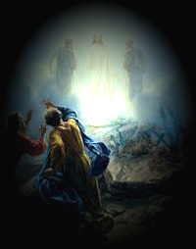
La Transfiguración es una representación en miniatura de la Segunda Venida de Jesús en su reino con poder.

Slide 32
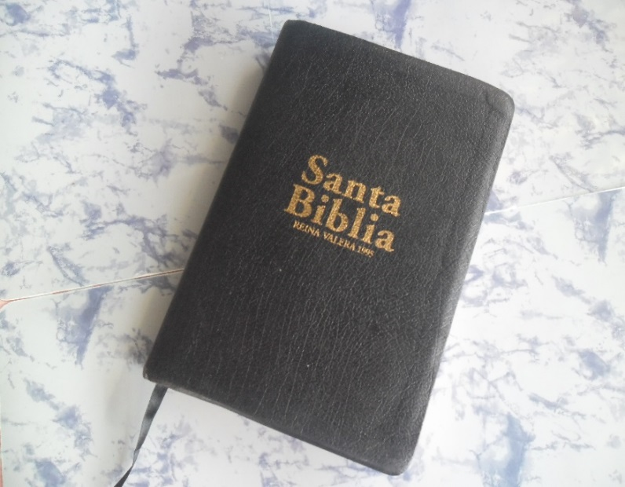
Después del milenio no hay justos muertos, todos están vivos.
No se deben usar textos
White fuera de contexto.
No hay base bíblica ni en
los escritos White para
la siguiente interpretación.

Slide 33
(MOISÉS) Inmediatos al trono se encuentran los que fueron alguna vez celosos en la causa de Satanás, pero que, cual tizones arrancados del fuego, siguieron luego a su Salvador con profunda e intensa devoción. (muertos)
(ELÍAS) Vienen después los que perfeccionaron su carácter cristiano en medio de la mentira y de la incredulidad, los que honraron la ley de Dios cuando el mundo cristiano la declaró abolida, (vivos)
(ABEL) y los millones de todas las edades que fueron martirizados por su fe. (muertos)
(ENOC) Y más allá está la “grande multitud”, que nadie podía contar. (vivos)

Slide 34
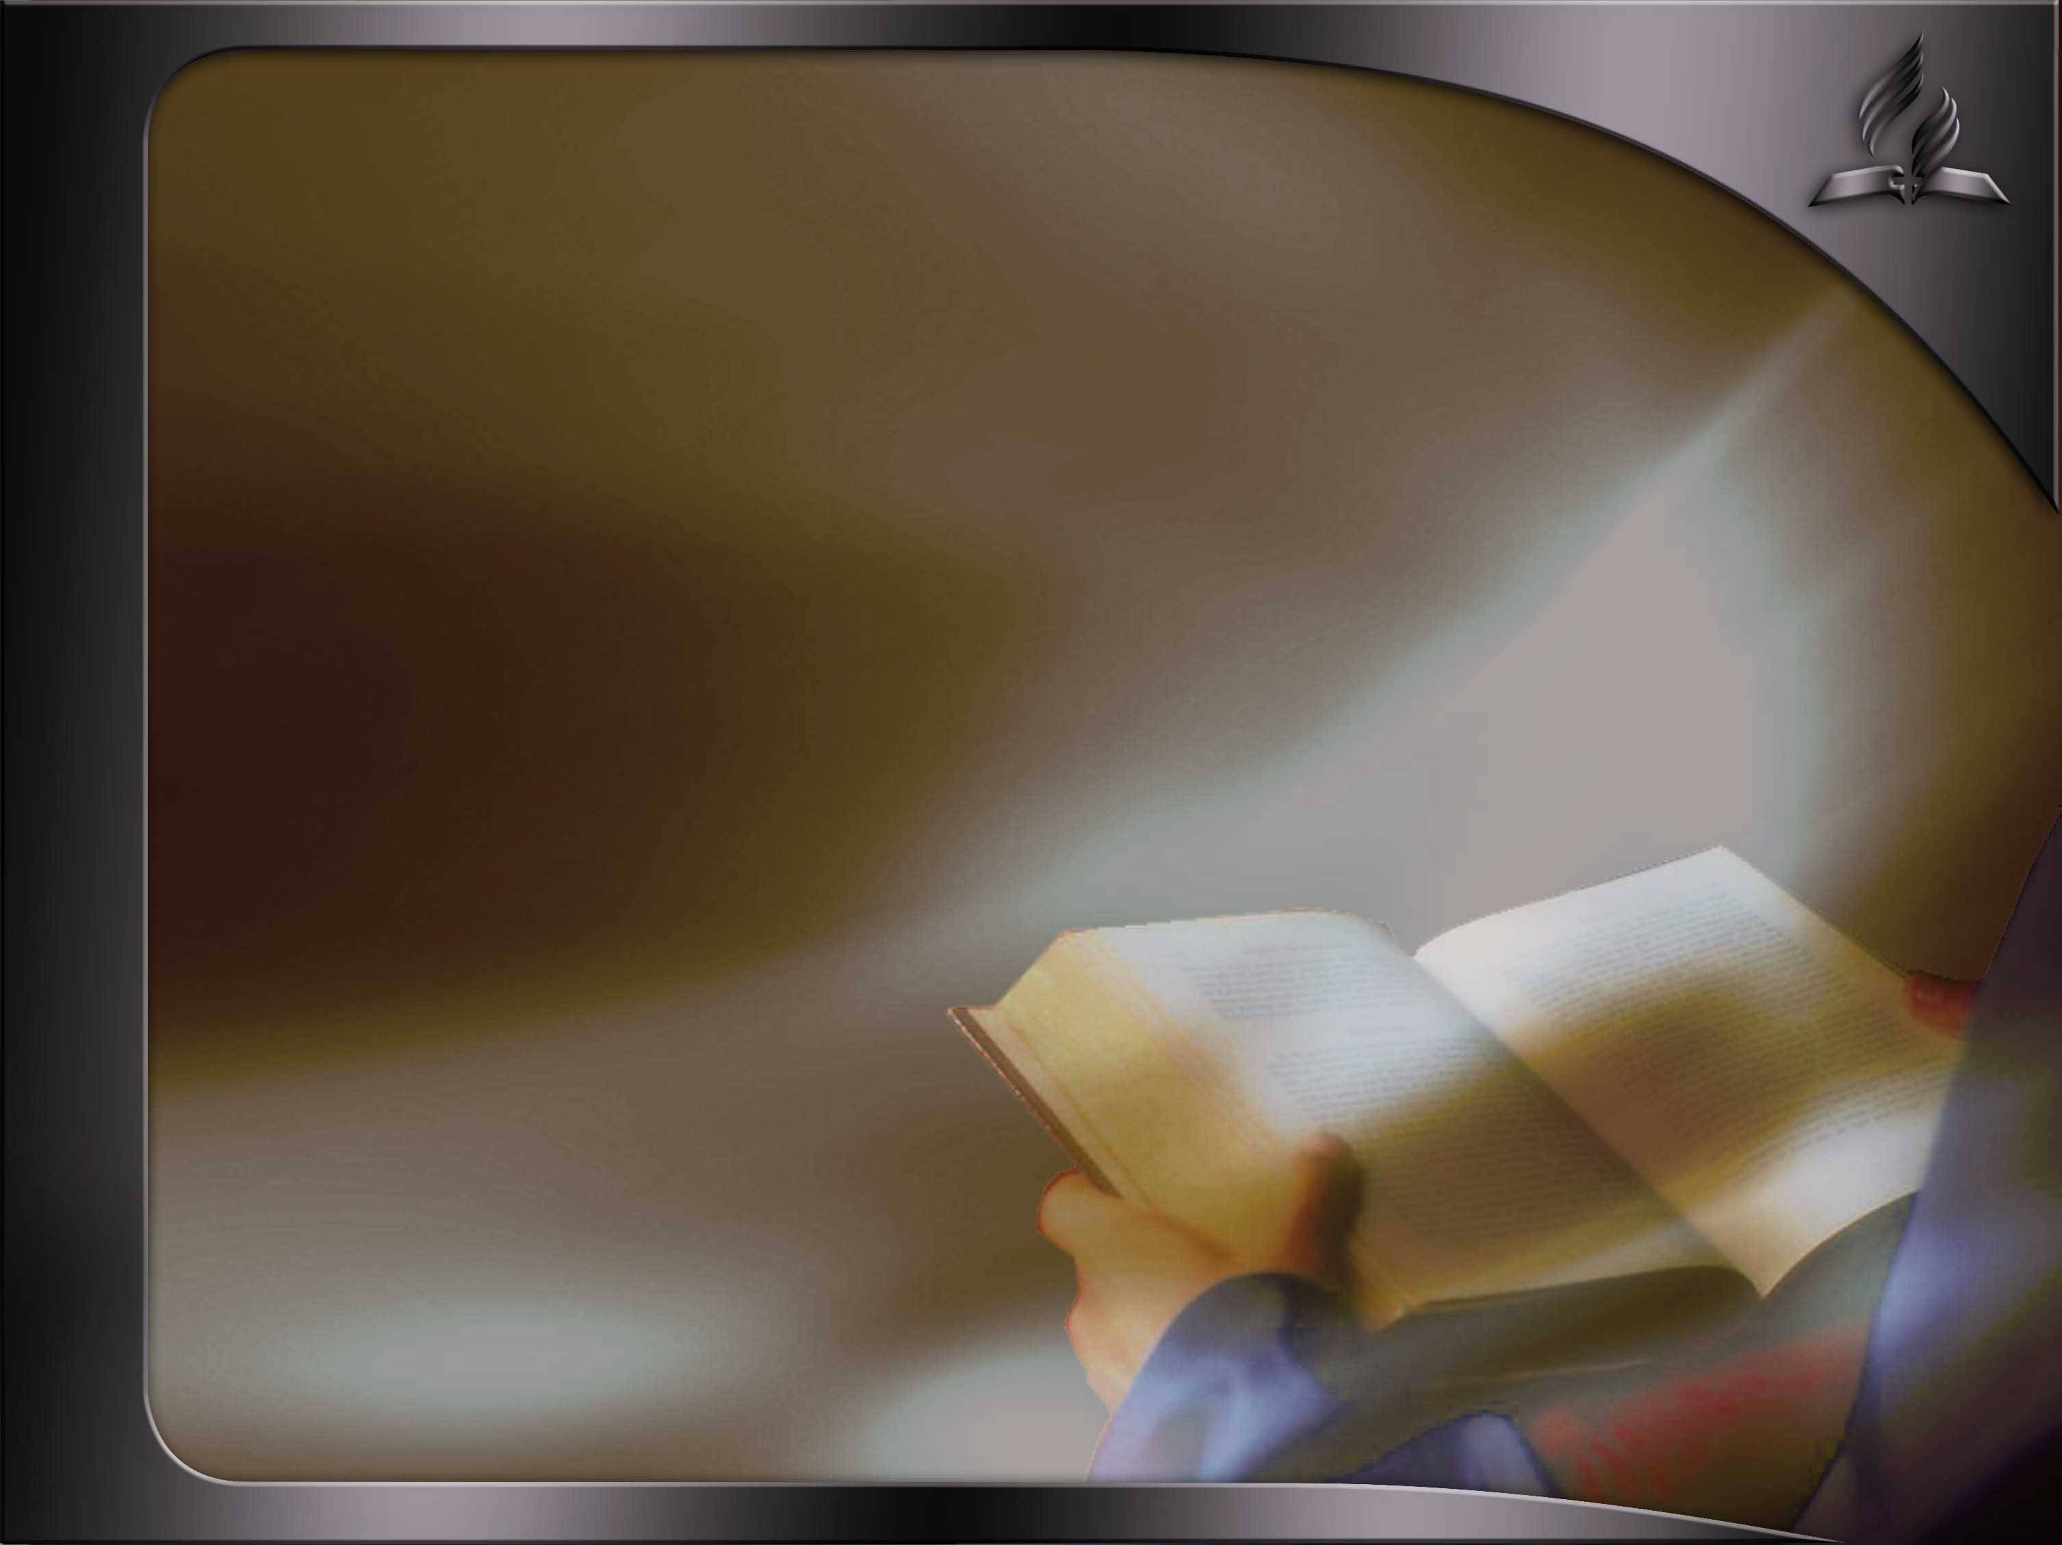
Según esta interpretación:
Grupo 1: Los que fueron celosos en la causa de satanás. (Muertos)
Grupo 2: Los que perfeccionaron su carácter cuando el mundo cristiano declaró abolida la Ley de Dios. (Vivos)
Grupo 3: los mártires. (Muertos)
Grupo 4: La gran multitud. (Vivos)
Analice: ¿En cuál de estos cuatro grupos
estaría al profeta Daniel?

Slide 35
Analice:
Grupo 1: ¿Fue Daniel celoso en la causa de satanás? NO
Grupo 2: ¿Perfeccionó su carácter cuando el mundo cristiano declaró abolida la Ley de Dios? NO
Grupo 3: ¿Fue mártir? NO
Grupo 4: ¿Es parte de una multitud en el tiempo del fin que no verá la muerte? NO
Analice: ¿Es correcta esta interpretación?
NO

Slide 36
La Biblia es la base de nuestras creencias.
Prueben todos su posición por medio de las Escrituras, y prueben por la Palabra revelada de Dios todo punto que sostienen como verdad. El Evangelismo 190.

Slide 37
La Biblia habla de dos
clases de salvos,
no de cuatro.
En la transfiguración aparecen sólo dos personajes con el Señor: Moisés y Elías
Elena White también
se refiere a dos clases de salvos.

Slide 38
TODOS LOS REDIMIDOS DISFRUTARÁN ESTOS PRIVILEGIOS:
La corona de la vida.
El manto blanco.
El arpa.
La palma de victoria.
La inmortalidad.
No padecerán hambre ni sed.
El calor y el sol no los afligirá.
Manantiales de agua.

Slide 39
Todos los redimidos tendrán coronas, mantos y palmas.
Nuestros ojos no deben fijarse en la tierra sino elevarse al cielo… El cristiano ve la corona, el manto blanco, el arpa, la palma de victoria; la inmortalidad está a su alcance.
A.T.Ojos., ene. 18

Slide 40
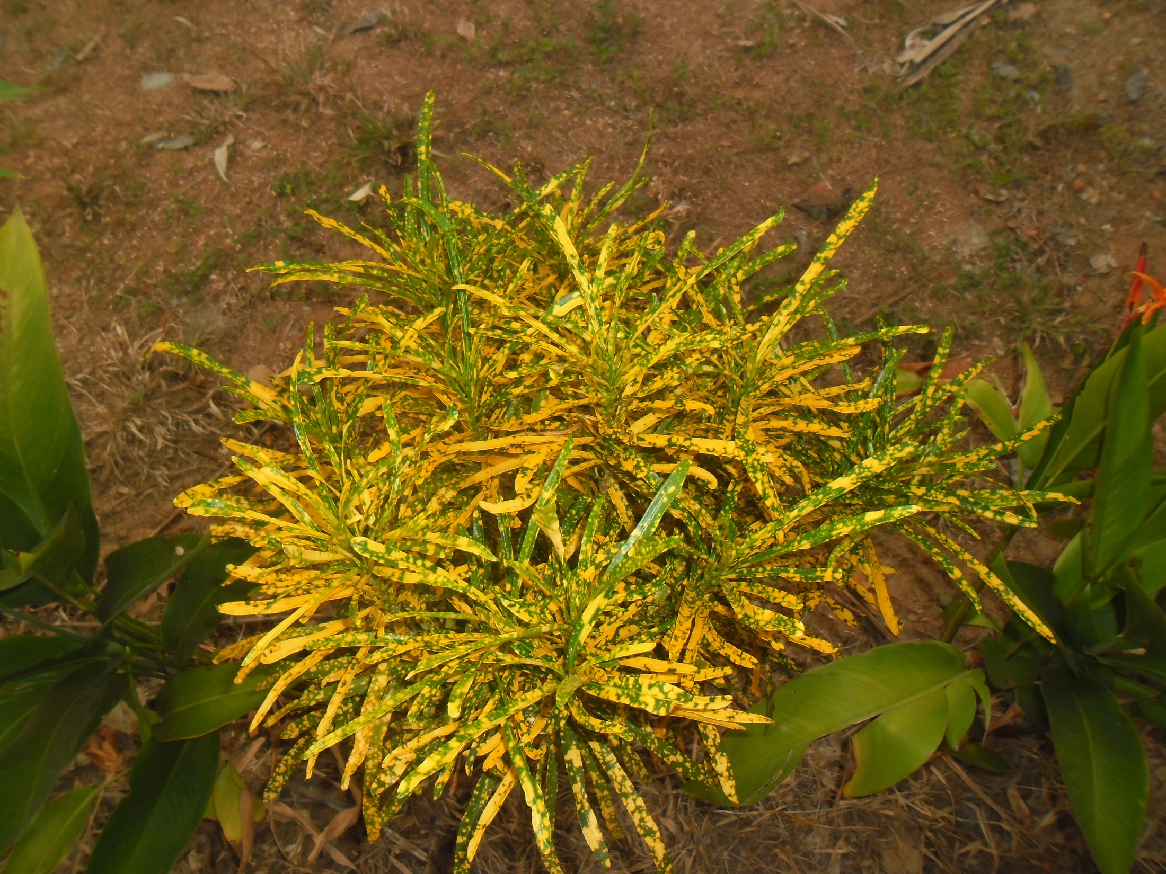
Después de esto miré, y he aquí una gran multitud, … vestidos de ropas blancas, y con palmas en las manos. Apocalipsis 7:9
Ya es sobrado tiempo de que dediquemos las pocas horas que nos quedan del tiempo de gracia… a fin de que seamos de esa multitud cubierta de mantos blancos que estará en pie delante del gran trono blanco Review and Herald, 2-8-1881

Slide 41
No solamente Elías usó manto. Los mantos fueron usados por muchas personas en la antigüedad.
Rut. Rut 3:15
Jonatán. 1 Samuel 18:4
Esdras. Esdras 9
Mardoqueo. Ester 8:15
Job. Job 1:20
Saúl. 1 Samuel 24:4
Los babilonios. Josué 7:21

Slide 42
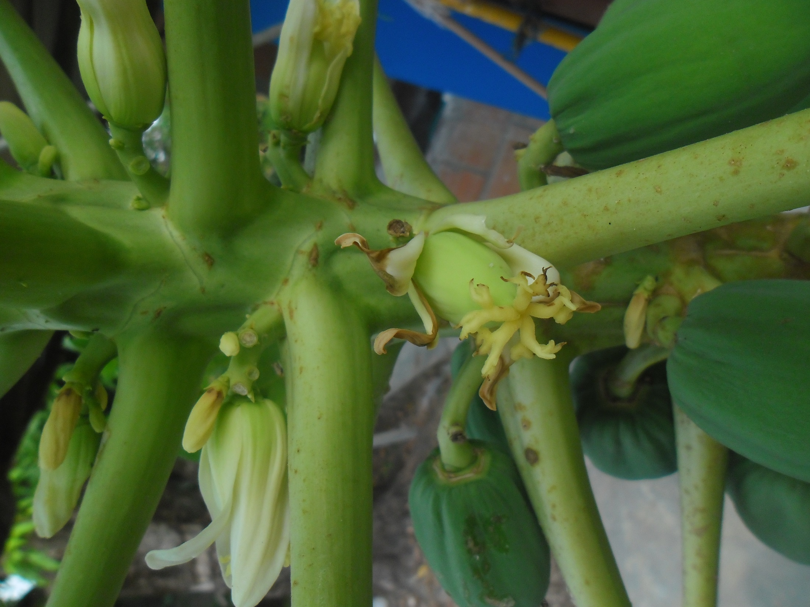
Todos los redimidos tienen palmas.
La innumerable hueste de los redimidos… A todos se les pone en la mano la palma de la victoria y el arpa brillante. CS 704

Slide 43
Todos los redimidos tendrán coronas.
…mientras se nos insta a luchar por la victoria, pongámonos por blanco, con el poder de Jesús, obtener una corona cargada de estrellas.
Servicio Cristiano 137.

Slide 44
Todos los redimidos tendrán coronas con estrellas.
La corona de vida será brillante o tenue, relumbrará con muchas estrellas, o será alumbrada por unas pocas gemas, de acuerdo con lo que haya sido nuestra conducta. N. E. Vocación 125.3

Slide 45
¿Se refiere Apocalipsis 7:16 a la cuarta plaga?
No, Apocalipsis 7:16 no se refiere a la cuarta plaga, es una cita que viene de Isaías 49:10, y es una promesa para todos los redimidos.

Slide 46
Nunca más tendrán hambre ni sed. El sol no los molestará más, ni ningún otro calor. Apoc. 7:16
No tendrán hambre ni sed, ni el calor ni el sol los afligirá. Porque el que tiene compasión de ellos los guiará, y los conducirá a manantiales de agua. Isaías 49:10

Slide 47

La cuarta plaga quema a los impíos, no a los siervos de Dios.
La cuarta plaga: El cuarto ángel derramó su copa sobre el sol, al cual fue dado quemar a los hombres con fuego. Y los hombres se quemaron con el gran calor, y blasfemaron el nombre de Dios, que tiene poder sobre estas plagas, y no se arrepintieron para darle gloria.
Apocalipsis 16:8, 9

Slide 48
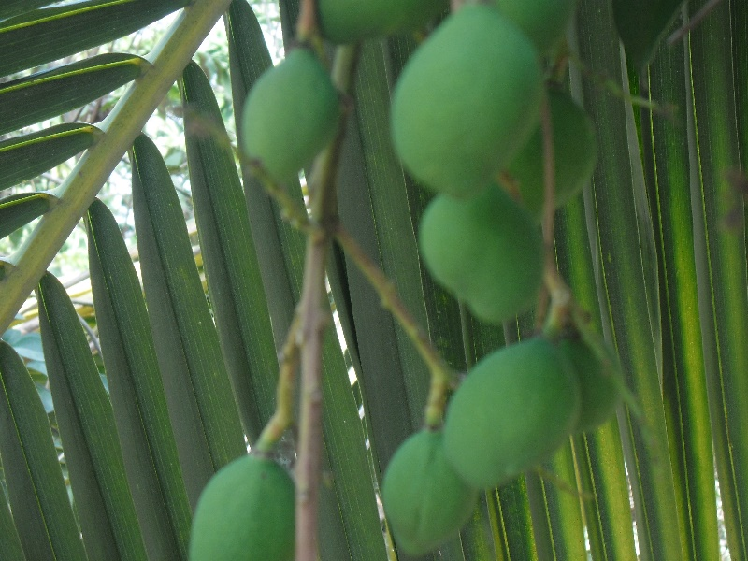
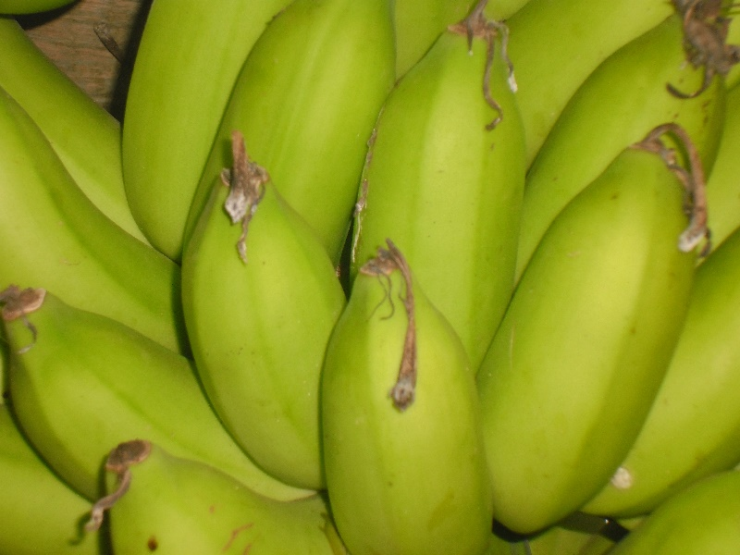
¿En que sentido los 144 mil son primicias?
El término “primicias” aplicado a los 144.000 puede entenderse en dos formas:
1. Que son la primera entrega o
adelantos de la gran cosecha.
2. Que sencillamente significa “un
presente” o “una ofrenda”.
CBA Apoc. 14:4

Slide 49
Es normal y es bíblico que una realidad sea representada por más de un símbolo.
Enoc y Elías representan a los santos vivientes, al mismo grupo, no a dos
diferentes clases de salvos.
Babilonia. Oro (Daniel 2), León (Daniel 7)
Jesús en su muerte.
Un cordero (Juan 1:29)
Una serpiente (Juan 3:14)
Jesús en su Venida.
Un relámpago (Mateo 24:27)
Un cadáver (Mateo 24:28)

Slide 50
Jesús en su amor
Un pastor (Lucas 15:4)
Una mujer (Lucas 15:8)
Un padre (Lucas 15:22)
Los santos en su predicación
La luz (Mateo 5:14)
La sal (Mateo 5:13)
Un ángel (Apocalipsis 14:6)

Slide 51

La razón por la que Dios escogió a Moisés para representar a los muertos en Cristo es porque él resucitó y fue trasladado como lo serán ellos.
La razón por la que Dios escogió a Elías para representar a los justos vivos es porque él fue trasladado sin ver la muerte como lo serán ellos.

Slide 52
Jesús había dicho a sus discípulos que algunos de los que con él estaban no gustarían la muerte antes de ver llegar el reino de Dios con poder.
En ocasión de la transfiguración, esta promesa se cumplió. El semblante de Jesús mudóse allí de modo que brillaba como el sol. Sus vestiduras eran blancas y relucientes.
Moisés representaba a los que resucitarán de entre los muertos al segundo advenimiento de Jesús.
Y Elías, que fue trasladado sin conocer la muerte, representaba a los que cuando venga Cristo otra vez, serán transformados en inmortales y trasladados al cielo sin ver la muerte. Testimonios Selectos 9:65,66

Slide 53
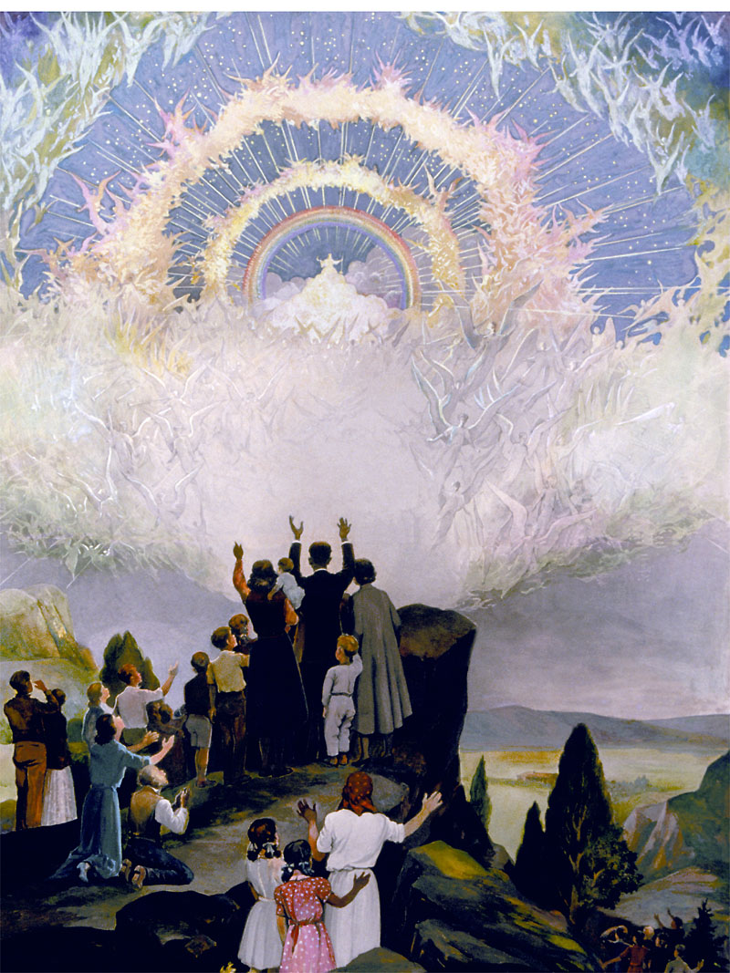
Conclusión
Porque no nos ha puesto Dios para ira, sino para alcanzar salvación por medio de nuestro Señor Jesucristo, quien murió por nosotros para que ya sea que velemos, o que durmamos, vivamos juntamente con él.
1Tes 5:9,10

